Slide 1
AKDENİZ BELEDİYELER BİRLİĞİ
İç Kontrol EĞİTİMİ*
Prof. Dr. H. Hakan Yılmaz
11 Şubat 2026
* Sunum, devam etmekte olan bir çalışmanın bilgileri olup izin alıp kaynak olarak gösterilmek şartıyla kullanılabilir.

Slide 2
Eğitimin amacı ve kapsamı
Bu eğitimin amacı;
  mevzuatta yapılan düzenlemelerle kapsamlı değişikliğe uğrayan iç kontrol sisteminin anlaşılması ve özellikle içinde bulunduğumuz yıl yapılması gerekenler konusunda bilgilendirmede bulunulması
  İç Kontrol Standartlarına Uyum Eylem Planı ve Risk Kontrol Eylem Planları hazırlanmasına yönelik olmak üzere kurumsal kapasitenin belediyemizde geliştirilmesine yönelik katkıda verilmesi.

Slide 3
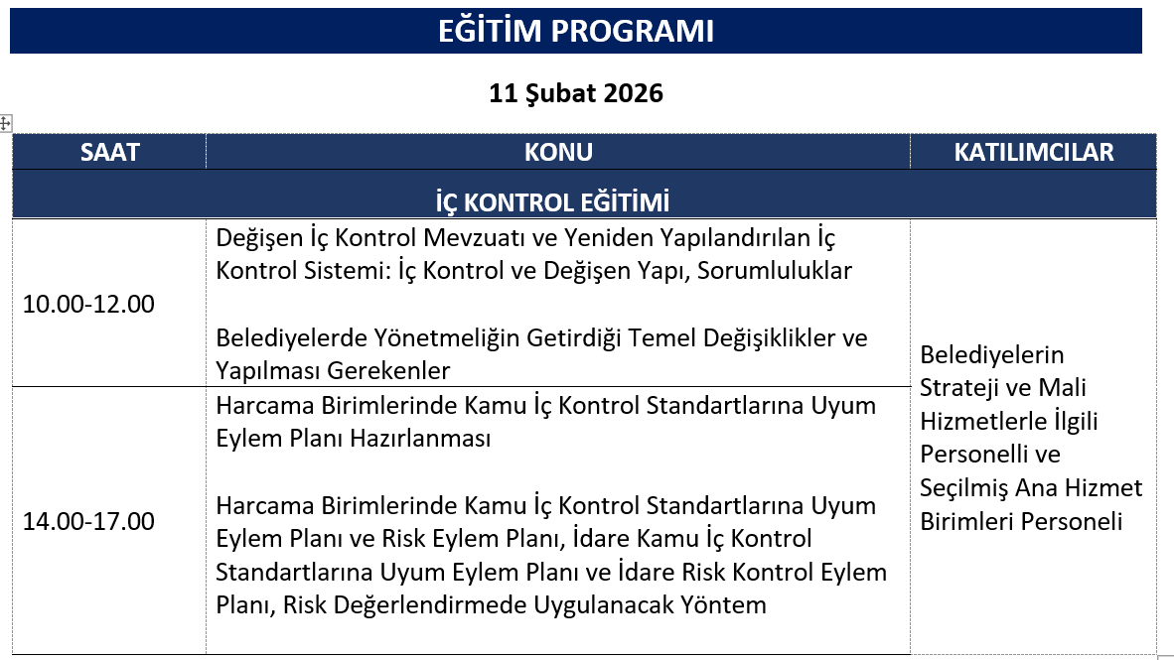
Program

Slide 4
Kontrol Kavramı
Öncelikle tekrar hatırlatılım iç kontrol sadece mali bir kavram değil
Dilimize Fransızca’dan gelme. TDK’ya göre
Bir işin;
  doğru ve usulüne,
  gerçeğe ve aslına uygun olarak
  yapılıp yapılmadığını inceleme ve denetleme şeklinde tanımlanmakta
Angla Sakson yaklaşımda ise kontrol;
  eylem ve davranışları sınırlandırma,
  kural koyma
  eylem ve davranışların ne yönde olacağına karar verme
  süreç temelli etkileme
Kamu müdahalesi genişledikçe planlanmış ve programlanmış çıktı ve sonuçlara ulaşmayı içerecek şekilde de tanımlanmaya başlanması

Slide 5
Kamu mali yönetimi ve mali kontrol Kanunu
2003 yılında yasalaşan 5018 sayılı Kamu Mali Yönetimi ve Kontrol Kanunu ile kamuda mali yönetim ve kontrol sistemi kapsamlı bir reforma tabi tutulmuştur.
Kamu malî yönetimi: Kamu kaynaklarının tanımlanmış standartlara uygun olarak etkili, ekonomik ve verimli kullanılmasını sağlayacak yasal ve yönetsel sistem ve süreçleri,
Malî kontrol: Kamu kaynaklarının belirlenmiş amaçlar doğrultusunda, ilgili mevzuatla belirlenen kurallara ve mali yönetime kullanılmasını sağlamak için oluşturulan kontrol sistemi ile kurumsal yapı, yöntem ve süreçleri,

Slide 6
İÇ KONTROL: KAVRAMSAL ÇERÇEVE
İç kontrol, kamu idarelerine tahsis edilen kaynakların:
    stratejik plan ve performans programlarıyla belirlenen amaç ve hedefler doğrultusunda, mevzuata uygun, etkili, ekonomik ve verimli bir şekilde kullanılması, (program bütçeyle de tanımlanan)
    varlık ve kaynakların korunması,
    yolsuzluk ve usulsüzlüklerin önlenmesi,
    zamanında, doğru ve güvenilir bilgi üretilmesi
konularında yeterli güvence sağlayan bir yönetim aracı olarak tanımlanmaktadır.

Slide 7
Hesap verme sorumluluğu ….
  5018 Madde 8- Her türlü kamu kaynağının elde edilmesi ve kullanılmasında görevli ve yetkili olanlar kaynakların;
  etkili, ekonomik, verimli ve hukuka uygun olarak elde edilmesinden ve kullanılmasından,
  muhasebeleştirilmesinden,
  raporlanmasından,
  kötüye kullanılmaması için gerekli önlemlerin alınmasından
  sorumludur ve yetkili kılınmış mercilere hesap vermek zorundadır.

Slide 8
İç Kontrolü Anlamak: Bazı Sihirli Sözcükler
Makul güvenceyi sağlama arayışı…
  Kurallara/mevzuata uyma: uygunluk…
  Etkinlik ve etkililik: önemli bir sorun alanı…
  Güvenilirlik: mali raporlama, hesap verebilirlik
  Varlıkları koruma: sahip olabiliyor mu?
  Kamu kaynağı: bize emanet…
İç kontrolün bir süreç olması…
  Misyonu gerçekleştirme doğrultusunda faaliyetleri sürdürme
  Riskleri görebilme yeteneği

Slide 9
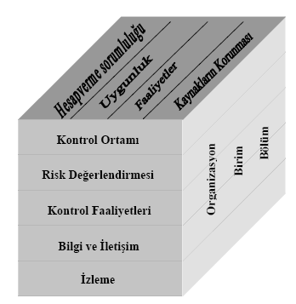
İç Kontrolün Dört Temel Hedefi ve Beş Bileşeni
İç kontrol dört genel hedef üzerine kurulmuştur (INTOSAI):
  Hesap verme sorumluluğu (raporlama),
  Uygunluk (yasalara ve yönetmeliklere),
  Faaliyetlerin değerlendirilmesi (düzenli, etik kurallarına uygun, ekonomik, verimli ve etkin),
  Kaynakları koruma.
  Dört hedefi hayata geçirmeye yönelik beş bileşen (COSO, INTOSAI)
  Kontrol ortamı: Kurumun iş görme biçimi
  Risk değerlendirme: Hedeflere ulaşma ve riskler
  Kontrol faaliyetleri: Politikalar ve prosedürler
  Bilgi ve iletişim: Bilgilendirme, iletişim
  İzleme: Değerlendirme ve denetim

Slide 10
İç Kontrol Zayıflığı sonucunda…
İsabetsiz yönetim kararları
Faaliyetlerin doğru planlanamaması ve yerine getirilememesi
İtibar kaybı
Varlıkların kaybı
Kaynak kullanımında israf
Hizmetlerde yetersizlik ve kalitesizlik
Yolsuzluk ve usulsüzlükle birlikte karışan sorumluluk riski…

Slide 11
İç Kontrol: 5018’le gelen yasal çerçeve
5018 sayılı kanun ve buna ilişkin ikincil mevzuat, COSO modelini esas alan bir iç kontrol sisteminin kurulmasını hedeflemiştir.
Kanunun 55 inci maddesinde iç kontrol;.

Slide 12
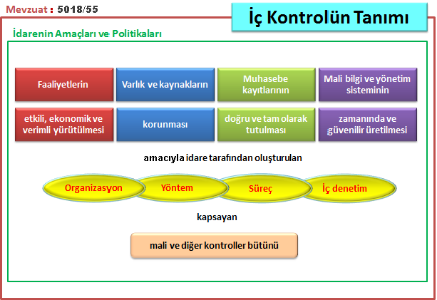

Slide 13
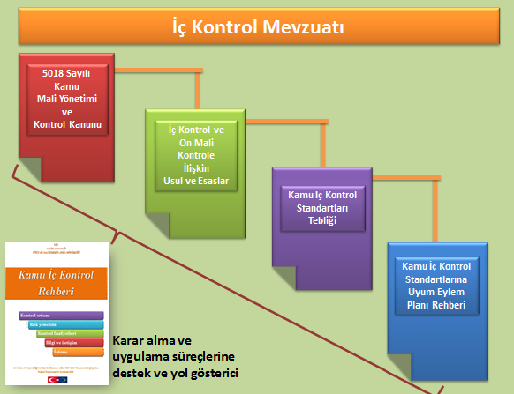
İç Kontrol Yönetmeliği

Slide 14
İç Kontrol Sorumluluğu
İç kontrol; idarede ayrı bir birim veya görev olmayıp, yönetim işleviyle birlikte mevcut sistemlerin ayrılmaz bir parçası niteliğindedir.
İç kontrolün kapsamına idarenin bütün birimlerindeki mali ve mali olmayan her türlü faaliyet, karar ve işlem dâhildir. Bu nedenle, tüm harcama birimlerimiz iç kontrol eylem planının oluşturulmasında, revize edilmesinde ve iç kontrol eylem planının hayata geçirilmesinde üzerlerine düşen görevleri yerine getirmekle yükümlüdür.
Üst yönetici: idarede yeterli ve etkili bir iç kontrol sisteminin kurulmasını sağlamak, işleyişi izlemek ve gerekli tedbirleri alarak geliştirmek.
Birim Yöneticileri (harcama yetkilileri): Birimlerinde etkili bir iç kontrol sistemi oluşturmak, uygulamak ve geliştirmek.
Mali Hizmetler Birimi/Strateji Planlama Birimi : İç kontrol sisteminin kurulması çalışmalarını başlatmak, bu amaçla çalışmaları koordine etmek ve teknik destek sağlamak.
İç denetçiler: İç kontrol sistemine ilişkin tasarım ve uygulamaların uygunluğunu ve yeterliliğini değerlendirmek ve geliştirilmesi için öneriler sunmak.

Slide 15
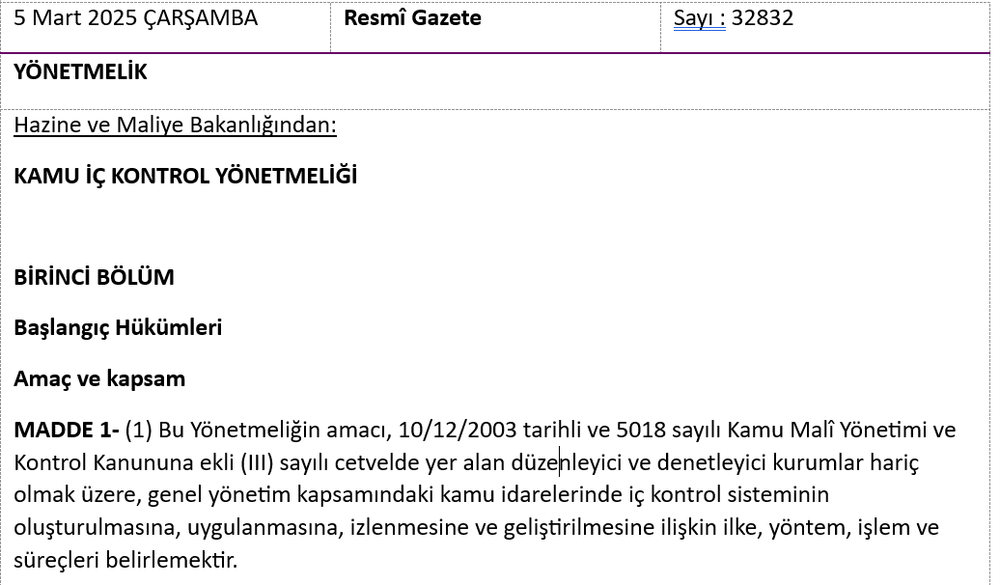
Değişen Yeni Yapıda - Kamu İç Kontrol Yönetmeliği
Yönetmelik 5 Mart 2025 tarihinde yayımlandı.

Slide 16
Temel Değişiklikler (1)
Üst yöneticinin temel gözetim sorumluluğu devam etmekte
Harcama birimlerinin iç kontrol sorumluluğu artmakta
  Her harcama birimi birim seviyesinde;
    Kamu İç Kontrol Standartlarına Uyum Eylem Planını
    Birim Risk Kontrol Eylem Planını hazırlamakla yükümlü
2026 yılından 2028 yılına kadar olan süreçte;
  bütün harcama birimleri yukarı da sayılan iki raporu tamamlayacak
  Her yıl en az üç birim…
  Usul ve esasları ile geçiş takvimi her kurum üst yöneticinin onayı ile belirlenecek

Slide 17
Temel Değişiklikler (2)
İdare bazında Mali Hizmetleri Biriminin hazırlaması, Kurul Değerlendirme ve Üst Yönetici onayı ile;
  En fazla iki yılı kapsayan Kamu İç Kontrol Standartlarına Uyum Eylem Planı ve
  Risk Kontrol Eylem Planının yürürlüğe konması devam edecek
    İdare periyotları belirlemekte,
    mali yönetim birimi takip etmekte
    İzleme sorumluluğu:
    Birimlerde harcama yetkilisinde, mali hizmetlere raporlamakla yükümlü
    Mali hizmetler birimi İç Kontrol Sistemi Değerlendirme Raporunu(İKSDR) hazırlamakta (güvence beyanına kanıt) ve üst yöneticiye onay için sunmakta
    İKSDR ve KİKUEP gerçekleşme sonuçları Bakanlığa bildirilmekte (mahalli idarelerde izleyen yılın Mayıs ayının 15’ine kadar).

Slide 18
Temel Değişiklikler (3)
Üst yönetici uygulama sonuçlarına göre gerekli tedbirleri almakla yükümlü
Bakanlığın izleme ve değerlendirme ile yerinde izleme değerlendirme yapma yetkisi var.
2026 yılında iç kontrole ilişkin dünyada yaşanan değişimleri de içeren yeni standartları bekliyoruz…

Slide 19
İç Kontrol İzleme ve Yönlendirme Kurulu
MADDE 17- (1) İç Kontrol İzleme ve Yönlendirme Kurulu, iç kontrol sisteminin ve Kamu İç Kontrol Standartlarına uyum çalışmalarının izlenmesinden, yönlendirilmesinden ve üst yöneticiye raporlanmasından sorumludur.
Kurul, yılda en az iki kez olmak üzere toplanır.

Slide 20
Harcama birimlerinde Kamu İç Kontrol Standartlarına uyum eylem planı
MADDE 19- (1) Harcama yetkilisi, iç kontrol ve risk koordinatörü olarak görevlendireceği bir yardımcısının, yardımcısı yoksa hiyerarşik olarak kendisine en yakın kademedeki bir görevlinin koordinatörlüğünde,
harcama birimindeki alt birim yöneticileri ve personelin katılımlarıyla birim faaliyetlerine ilişkin mevcut durumun Kamu İç Kontrol Standartlarına uyumunu değerlendirir ve uyumu sağlayacak veya güçlendirecek tedbirleri içeren «Birim Kamu İç Kontrol Standartlarına uyum eylem planını» yürürlüğe koyar.

Slide 21
Harcama birimlerinde risk kontrol eylem planı
MADDE 20- (1) Harcama yetkilisi, iç kontrol ve risk koordinatörü olarak görevlendireceği bir yardımcısının, yardımcısı yoksa hiyerarşik olarak kendisine en yakın kademedeki bir görevlinin koordinatörlüğünde,
harcama birimindeki alt birim yöneticileri ve personelin katılımlarıyla, biriminde yürütülen faaliyet ve süreçleri olumsuz etkileyebilecek risklerin tespit edilmesini, değerlendirilmesini ve bu risklerin etki ve olasılıklarını azaltacak önlemlerin alınmasını sağlamak üzere hazırlanan «Birim Risk Kontrol Eylem Planını» yürürlüğe koyar.

Slide 22
İdare Kamu İç Kontrol Standartlarına uyum eylem planı ve idare risk kontrol eylem planı
MADDE 21- (1) Malî hizmetler birimi, idare Kamu İç Kontrol Standartlarına uyum eylem planına dâhil edilmek üzere harcama birimlerince iletilen eylemleri, İç Kontrol İzleme ve Yönlendirme Kurulunun değerlendirmesine sunar.
  İdare Kamu İç Kontrol Standartlarına uyum eylem planları en fazla iki yıllık dönemler itibarıyla malî hizmetler birimince hazırlanır, en geç kapsadığı dönemin ilk yılının Ocak ayının ilk haftası itibarıyla yürürlüğe konulur.
Malî hizmetler birimi, idarenin stratejik planında yer alan amaç ve hedeflerine yönelik kurumsal riskler ile harcama birimlerinden idare risk kontrol eylem planına eklenmek üzere bildirilen risklerden oluşan idare risk kontrol eylem planını hazırlar ve Kurula sunar.
  Üst yönetici onayı ile yürürlüğe giren idare risk kontrol eylem planı uygulamaları, idare tarafından belirlenecek periyotlarda malî hizmetler birimince takip edilir ve sonuçları Kurula raporlanır.

Slide 23
İdarede iç kontrol sisteminin izlenmesi
MADDE 22- (1) Harcama yetkilisi; birimindeki düzenleme, faaliyet, süreç ve işlemlerin iç kontrol bileşenleri ile Kamu İç Kontrol Standartlarına uyum düzeyini sürekli değerlendirmeler yapmak suretiyle izler ve sonuçlarını malî hizmetler birimine raporlar.
….
(3) Malî hizmetler birimi, idarenin yönetici ve diğer personelinin görüşleri, kişi ve/veya idarelerin talep ve önerileri, harcama birimlerinin değerlendirmeleri, eylem planlarının gerçekleşme sonuçları ile iç ve dış denetim sonucunda düzenlenen raporları dikkate alarak idarede iç kontrol sisteminin uygulama sonuçlarını izler, değerlendirir ve hazırladığı iç kontrol sistemi değerlendirme raporunu güvence beyanlarına kanıt teşkil etmek amacıyla üst yöneticiye sunar.
Üst yönetici tarafından onaylanan iç kontrol sistemi değerlendirme raporu ve idare Kamu İç Kontrol Standartlarına uyum eylem planı gerçekleşme sonuçları, Kanuna ekli (I), (II) ve (IV) sayılı cetvellerde yer alan idarelerce izleyen yılın en geç Mart ayının on beşine kadar, mahalli idarelerce ise izleyen yılın en geç Mayıs ayının on beşine kadar Bakanlığa gönderilir.
(4) Üst yönetici, uygulama sonuçlarını izler ve gerekli tedbirleri alır.

Slide 24
Sayıştay Kanunu
MADDE 35- (1) Denetimin genel esasları şunlardır:
a) Denetim; kamu idarelerinin hesap, mali işlem ve faaliyetleri ile iç kontrol sistemlerinin incelenmesi ve kaynakların etkili, ekonomik, verimli ve hukuka uygun olarak kullanılmasının değerlendirilmesidir.
MADDE 36- (1) Sayıştay denetimi, düzenlilik denetimi ve performans denetimini kapsar.
(2) Düzenlilik denetimi;
……
c)Mali yönetim ve iç kontrol sistemlerinin değerlendirilmesi,
suretiyle gerçekleştirilir.

Slide 25

Uluslararası genel kabul görmüş standartlar ve konuyla ilgili mevzuat çerçevesinde hazırlanmıştır.
Rehberde;
  Standartlara ilişkin genel açıklamalara
  Uygulama adımlarına
  Örnek formlara ve tablolara
  yer verilmiştir.

Slide 26
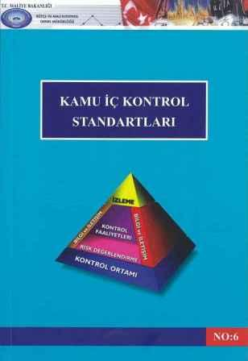
Kamu İç Kontrol Standartları
Kamu İç Kontrol Standartları COSO modeli, INTOSAI Kamu Sektörü İç Kontrol Standartları Rehberi ve Avrupa Birliği İç Kontrol Standartları çerçevesinde belirlenmiştir.
18 Standart
79 Genel Şart

Slide 27
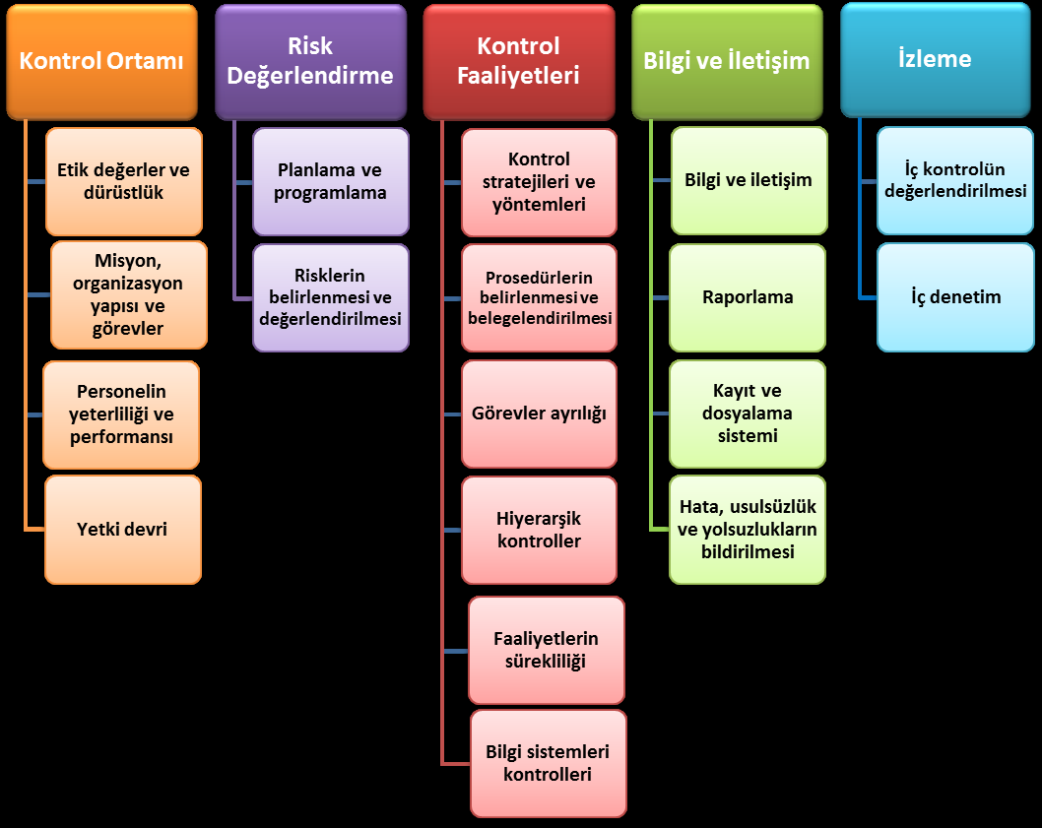

5018 sayılı Kanuna Göre Hesap Verebilirlik ve İç Kontrol
Kanunlar /Kalkınma Planları/OVP//Cumhurbaşkanlığı Yılı Programları
Ne yapacaksın ?
Taahhüt et !
STRATEJİK PLAN
Stratejik amaçlar
Hedefler
Performans göstergeleri
PERFORMANS PROGRAMI
Faaliyet ve projeler
Performans hedef ve göstergeleri
Kaynak ihtiyacı
BÜTÇE
Harcama birimleri
Ödenekler
Ne yaptın ?
Hesap ver !
FAALİYET RAPORU
Faaliyet/proje sonuçları
Performans hedef ve gerçekleşmeleri
Sapmalar ve nedenleri
SAYIŞTAY
Düzenlilik Denetimi
    Mali denetim
    Uygunluk denetimi
Performans denetimi
MECLİS
Denetim Raporları
Faaliyet Raporu
Kesin Hesap

Slide 29
İç Kontrol Standartları Uyum Eylem Planı Özeti
İÇ KONTROL BİLEŞENLERİ | STANDART KODU | STANDART ADI | GENEL ŞART SAYISI | BELİRLENEN EYLEM SAYISI
KONTROL ORTAMI | 1 | Etik değerler ve dürüstlük | 6
 | 2 | Misyon, organizasyon yapısı ve görevler | 7
 | 3 | Personelin yeterliliği ve performansı | 8
 | 4 | Yetki devri | 5
RİSK DEĞERLENDİR-ME | 5 | Planlama ve programlama | 6
 | 6 | Risklerin belirlenmesi ve değerlendirilmesi | 3
KONTROL FAALİYETLERİ | 7 | Kontrol stratejileri ve yöntemleri | 4
 | 8 | Prosedürlerin belirlenmesi ve belgelendirilmesi | 3
 | 9 | Görevler ayrılığı | 2
 | 10 | Hiyerarşik kontroller | 2
 | 11 | Faaliyetlerin sürekliliği | 3
 | 12 | Bilgi sistemleri kontrolleri | 3
BİLGİ VE İLETİŞİM | 13 | Bilgi ve iletişim | 7
 | 14 | Raporlama | 4
 | 15 | Kayıt ve dosyalama sistemi | 6
 | 16 | Hata, usulsüzlük ve yolsuzlukların bildirilmesi | 3
İZLEME | 17 | İç kontrolün değerlendirilmesi | 5
 | 18 | İç denetim | 2
TOPLAM |  |  | 79

Slide 30
BELEDİYE BAŞKANI |  |  | SAYIŞTAY | BELEDİYE MECLİSİ | SEÇMEN
HİZMET BİRİMLERİ (Birinci Savunma Hattı) | STRATEJİ GELİŞTİRME BİRİMİ (İkinci Savunma Hattı) | İÇ DENETİM BİRİMİ (Üçüncü Savunma Hattı)
İç kontrol ve risk yönetimi Birim amirleri risklerin sahibi ve yöneticisidir. Süreçlerdeki kontrol zafiyetlerini tespit etmekten ve gerekli önlemleri alarak riskleri kabul edilebilir seviyelere indirmekten ve üst yöneticiye hesap vermekten sorumludur. | Eğitim, koordinasyon, uyum, ön mali kontrol Planlama, programlama, bütçe, iç kontrol, risk yönetimi, mali mevzuata uyum konularında hizmet birimlerindeki çalışmaları koordine etmek, kontrol etmek, izlemek ve raporlamaktan sorumludur. | Güvence Süreçlerden bağımsız bir taraf olarak, birinci ve ikinci savunma hatlarının etkinliğini değerlendirmekten ve öneriler geliştirmekten sorumludur.

Slide 31
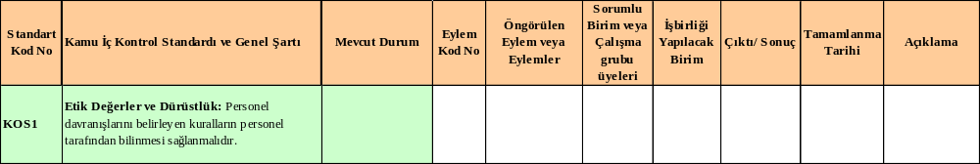
EYLEM PLANI MATRİSİ

Slide 32
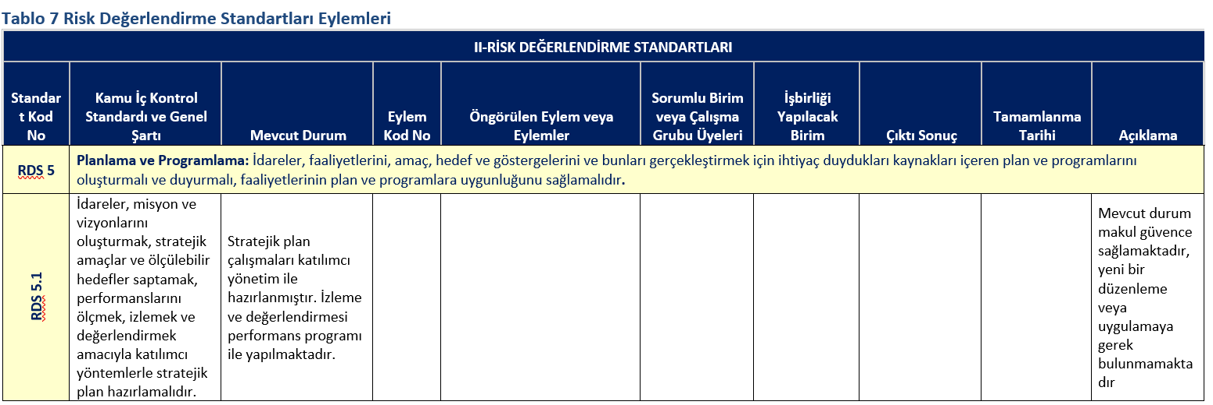
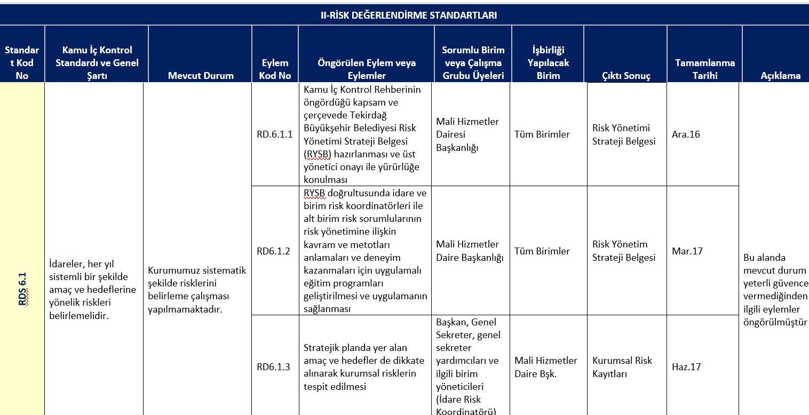

Slide 33
I.BİLEŞEN
KONTROL ORTAMI

Slide 34
I.Bileşen : Kontrol Ortamı
Kontrol ortamının temel unsuru “kurum” ve “insan”dır.
  Kişisel ve mesleki dürüstlük ilkeleri
  Yönetimin ve personelin etik değerleri benimsemesi
  Üst yönetimin iç kontrole yönelik destekleyici tutumu
  Kurumsal (organizasyonel) yapı, görev, yetki ve sorumluluklar
  Personelin mesleki yeterliliği ve performansı

Slide 35
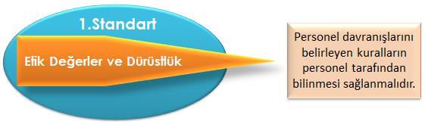
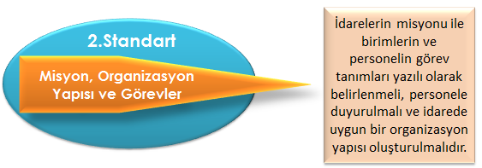
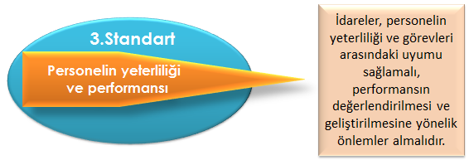

I. Bileşen
Kontrol Ortamı Standartları
İdarelerde yetkiler ve yetki
devrinin sınırları açıkça
belirlenmeli ve yazılı olarak
bildirilmelidir. Devredilen yetkinin
önemi ve riski dikkate alınarak
yetki devri yapılmalıdır.

Slide 36
Kamu İç Kontrol Standartları
I. Bileşen: Kontrol Ortamı
Etik Değerler ve Dürüstlük
Personel davranışlarını belirleyen kuralların personel tarafından bilinmesi sağlanmalıdır.
  İç kontrol sisteminin yönetim tarafından sahiplenilmesi ve desteklenmesi
  Etik ilkeler ve personel davranış kuralları
  Saydamlık ve hesap verebilirlik
  Personele ve hizmet alanlara adil ve eşit muamele

Slide 37
Kamu İç Kontrol Standartları
I. Bileşen: Kontrol Ortamı
Organizasyon yapısı ve görevler
İdarelerin misyonu ile birimlerin ve personelin görev tanımları yazılı olarak belirlenmeli, personele duyurulmalı ve idarede uygun bir organizasyon yapısı oluşturulmalıdır.
  Birimlerin ve alt birimlerinin görev tanımları
  Personel görev tanımları
  Hassas görevler
  Görevlerin sonucunu izlemeye yönelik mekanizmalar

Slide 38
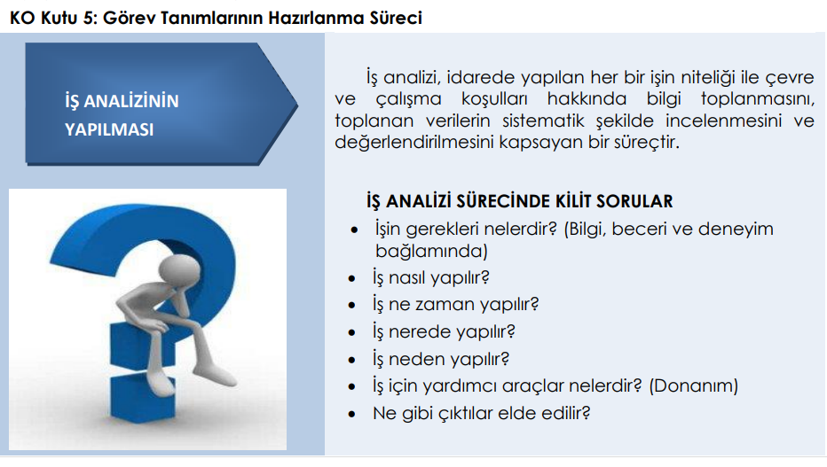
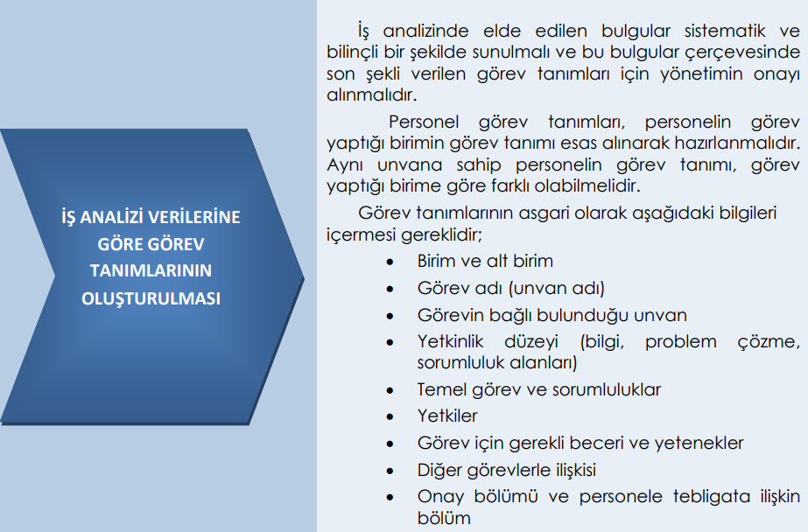

Slide 39
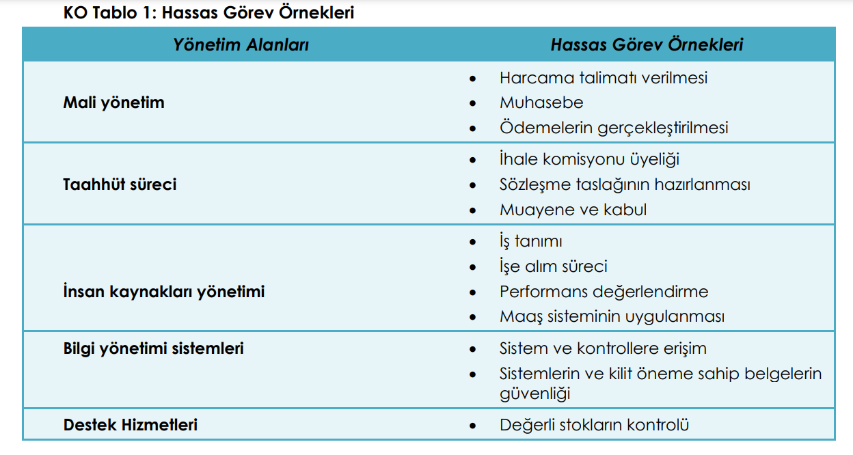

Slide 40
Kamu İç Kontrol Standartları
I. Bileşen: Kontrol Ortamı
Personelin yeterliliği ve performansı
İdareler, personelin yeterliliği ve görevleri arasındaki uyumu sağlamalı, performansın değerlendirilmesi ve geliştirilmesine yönelik önlemler almalıdır.
  Yönetici ve personelin mesleki bilgi ve deneyimi
  İşe alma/görevde yükselmede liyakat ve bireysel performans
  Eğitim faaliyetlerinin planlanması ve uygulanması
  Personel performansının değerlendirilmesi ve ödüllendirilmesi

Slide 41
Kamu İç Kontrol Standartları
I. Bileşen: Kontrol Ortamı
Yetki Devri
İdarelerde yetkiler ve yetki devrinin sınırları açıkça belirlenmeli ve yazılı olarak bildirilmelidir. Devredilen yetkinin önemi ve riski dikkate alınarak yetki devri yapılmalıdır.
  İş akış süreçleri
  Onay ve imza mercileri
  Yetki devri prosedürleri

Slide 42
II .BİLEŞEN
RİSK DEĞERLENDİRME
III. BİLEŞEN
KONTROL FAALİYETLERİ

Slide 43

Risk Nedir?
Risk;
  Kurumun hizmet sunmasını engelleyecek
  hizmetin kalitesini düşürecek,
  Kuruma olan güveni sarsabilecek,
  Yolsuzluk yapılmasına meydan verecek,
  Faaliyetlerin mevzuata aykırı yürütülmesine neden olabilecek,
  Kaynak kaybına neden olabilecek
  her türlü olaydır.

Slide 44
Risk Nedir?
Risk; amaç ve hedeflere ulaşmayı engelleyebilecek bir olayın ortaya çıkma olasılığıdır.
HEDEF
ETKİ
OLASILIK
RİSK
X =
RİSK
KABUL EDİLEBİLİR
RİSK
KONTROL
FAALİYETLERİ
- =

Slide 45
Kamu İç Kontrol Standartları
II. Bileşen: Risk Değerlendirme
Planlama ve Programlama
İdareler amaç, hedef ve göstergeleri ile bunları gerçekleştirmek için ihtiyaç duydukları kaynakları içeren plan ve programlarını oluşturmalı, faaliyetlerinin plan ve programlara uygunluğunu sağlamalıdır.
  Stratejik Plan
  Performans Programı
  Faaliyet Raporu

Slide 46
Kamu İç Kontrol Standartları
II. Bileşen: Risk Değerlendirme
  Risklerin belirlenmesi ve değerlendirilmesi
  İdareler, sistemli bir şekilde analizler yaparak amaç ve hedeflerinin gerçekleşmesini engelleyebilecek iç ve dış riskleri değerlendirmeli ve alınacak önlemleri belirlemelidir.
  Süreç envanteri
  Risk Kontrol Matrisi
  Birim ve İdare Risk Kontrol Raporları

Slide 47
  Risk yönetim döngüsü
Tespit et
değerlendir
Cevap ver
Raporlama
Gözden geçir

Slide 48
  Risklerin değerlendirilmesi
Risk Değerlendirmede olasılık ve etki ölçülür.
Olasılık, bir olayın belirli bir dönemde gerçekleşme ihtimalini, etki ise eğer bu olay meydana gelirse doğuracağı sonuç veya yaratacağı tesiri ifade eder.
Olasılık için 1 rakamı, bir riskin gerçekleşme olasılığının hemen hemen olmadığı; 10 rakamı ise riskin gerçekleşmesinin neredeyse kesin olduğu anlamına gelir.
Etki açısından ise 1 rakamı riskin gerçekleşmesinin doğuracağı sonucun çok az önemi olduğu; 10 rakamı ise bu sonucun çok önemli olduğu anlamına gelir.

Slide 49
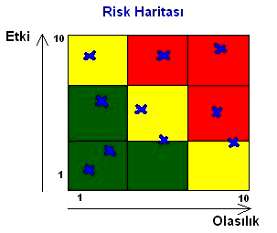

Slide 50
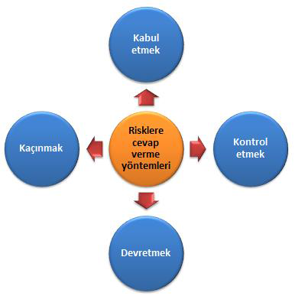

Slide 51
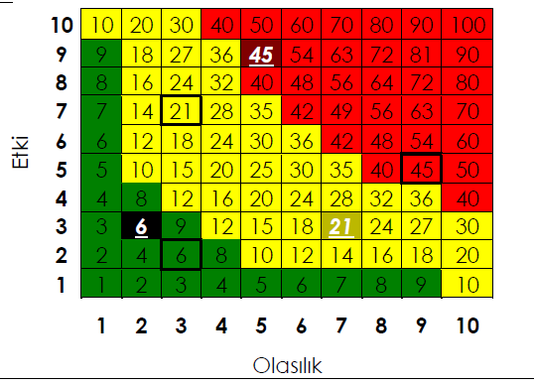
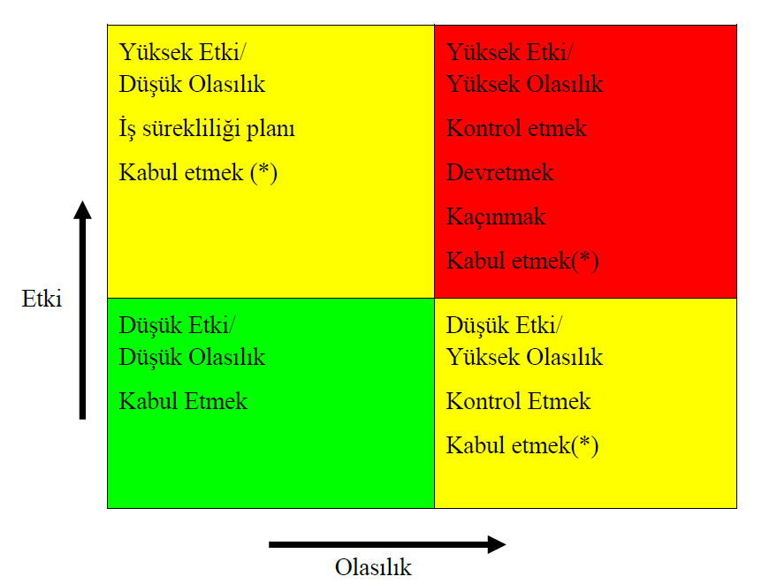
Risklere cevap vermenin amacı, riskin olasılığını ve/veya etkisini azaltarak öngörülen hedefe en etkin bir şekilde ulaşmaktır.

Slide 52
Kamu İç Kontrol Standartları
III. Bileşen: Kontrol Faaliyetleri
Kontrol faaliyetleri:
idarenin hedeflerinin gerçekleştirilmesini sağlamak ve belirlenen riskleri yönetmek amacıyla oluşturulan politika ve prosedürlerdir.
  Önleyici Kontroller
  Düzeltici Kontroller
  Yönlendirici Kontroller
  Tespit Edici Kontroller

Slide 53
Kamu İç Kontrol Standartları
III. Bileşen: Kontrol Faaliyetleri
1. Kontrol stratejileri ve yöntemleri:
  İdareler, hedeflerine ulaşmayı amaçlayan ve riskleri karşılamaya uygun kontrol strateji ve yöntemlerini belirlemeli ve uygulamalıdır.
2. Prosedürlerin belirlenmesi ve belgelendirilmesi:
  İdareler, faaliyetleri ile mali karar ve işlemleri için gerekli yazılı prosedürleri ve bu alanlara ilişkin düzenlemeleri hazırlamalı, güncellemeli ve ilgili personelin erişimine sunmalıdır.
3. Görevler ayrılığı:
  Hata, eksiklik, yanlışlık, usulsüzlük ve yolsuzluk risklerini azaltmak için faaliyetler ile mali karar ve işlemlerin onaylanması, uygulanması, kaydedilmesi ve kontrol edilmesi görevleri personel arasında paylaştırılmalıdır.
4. Hiyerarşik kontroller:
  Yöneticiler, iş ve işlemlerin prosedürlere uygunluğunu sistemli bir şekilde kontrol etmelidir.
5. Faaliyetlerin sürekliliği :
  İdareler, faaliyetlerin sürekliliğini sağlamaya yönelik gerekli önlemleri almalıdır.
6. Bilgi sistemleri kontrolleri:
  İdareler, bilgi sistemlerinin sürekliliğini ve güvenilirliğini sağlamak için gerekli kontrol mekanizmaları geliştirmelidir.

Slide 54
Kamu İç Kontrol Standartları
III. Bileşen: Kontrol Faaliyetleri
Kontrol faaliyetleri yöntemleri 1
Karar alma ve onaylama: Faaliyetlerde karar alma ve onaylama mercileri açık ve yazılı bir şekilde belirlenmelidir. Karar alma ve onaylama yalnızca yetkili kişiler tarafından yapılmalıdır.
Görevler ayrılığı: bir işlemin, sürecin veya faaliyetin iki veya daha fazla aşamasının uygulanmasından farklı çalışanların sorumlu olmasını öngören kurallar ortaya koymalıdır.
Çift imza sistemi: Bazı riskler için bir işlemin iki imza ile geçerli olması öngörülmelidir. Çift imza yöntemi, üst yöneticiye sunulan bilgiler (raporlar, bilgi notları, istatistikler vb.), atama emirleri, sözleşme imzalanması ve ödeme yapılması v.b konularında uygulanabilir.
Veri mutabakatı: Farklı belge ve kaynaklardaki verilerin eşleştirilmesi şeklinde uygulanır.

Slide 55
Kamu İç Kontrol Standartları
III. Bileşen: Kontrol Faaliyetleri
Kontrol faaliyetleri yöntemleri 2
Gözetim prosedürleri: Görevin verilmesi ve yerine getirilmesine ilişkin gözetim prosedürleri yöneticiler tarafından günlük olarak uygulanmalıdır.
Ön mali kontroller: Ön mali kontrol, İdarelerin gelir, gider, varlık ve yükümlülüklerine ilişkin mali karar ve işlemlerinin; idarenin bütçesi, bütçe tertibi, kullanabilir ödenek tutarı, harcama programı, finansman programı, merkezi yönetim bütçe kanunu ve diğer mali mevzuat hükümlerine uygunluğu ve kaynakların etkili, ekonomik ve verimli bir şekilde kullanılması yönünden yapılan kontroldür.
Muhasebe prosedürleri: Bu prosedürler, belirli bir tarihteki tüm mali işlemlerin muhasebesinin tam, doğru ve zamanında yapılmasını sağlamalıdır. Bu prosedürler ilgili mevzuat ve kamu muhasebe standartları uyarınca oluşturulmalıdır.
Yolsuzlukla ilgili bildirim prosedürleri; Yolsuzluk ve usulsüzlüklere yol açan idari zayıflıkların, tutarsızlıkların ve ihlallerin ihbar edilmesi, incelenmesi, tespit edilmesi ve raporlanması için kurallar ve prosedürler olmalıdır.

Slide 56
Kamu İç Kontrol Standartları
III. Bileşen: Kontrol Faaliyetleri
Kontrol faaliyetleri yöntemleri 3
Varlık ve bilgiye erişim: Yöneticiler, yalnızca varlık ve bilgilerin korunması ve/veya kullanımından sorumlu kişilerin bunlara erişimi konusunda yetkilendirilmesini sağlamalıdır.
İş sürekliliği: “Gündelik işlerin” aksaması durumunda hizmetin devamlılığını sağlamak üzere gerekli tedbirlerin mevcut olması gerekir. Büyük bir aksaklık olsa da idarenin mümkün olduğunca işlemlerine devam edebilmesini sağlayacak İş Sürekliliği Planlarının bulunması gerekir.

Slide 57
VI .BİLEŞEN
BİLGİ VE İLETİŞİM
V. BİLEŞEN
İZLEME

Slide 58
Bilgi yönetimi
Bilgi İhtiyacının Planlanması
Bilginin Oluşturulması ve Toplanması
BİLGİ YÖNETİMİ SÜRECİ
Bilginin Gözden Geçirilmesi ve Korunması
Bilginin Sınıflandırılması, Depolanması, Yorumlanması
Bilginin Kullanılması ve Paylaşımı

Slide 59
Bilgi güvenliği
Hangi formda olursa olsun, bilginin mutlaka uygun bir şekilde güvenliği sağlanmalıdır.
    Veri bütünlüğünün korunması,
    Yetkisiz erişimin engellenmesi,
    Mahremiyet ve gizliliğin korunması,
    Sistemin devamlılığının sağlanması.
TSE-17799
COBIT
ISO/IEC 27001
ISO/IEC 27002

Slide 60
Kamu İç Kontrol Standartları
IV. Bileşen: Bilgi ve İletişim
İdareler;
birimlerinin ve çalışanlarının performansının izlenebilmesi,
karar alma süreçlerinin sağlıklı bir şekilde işleyebilmesi
hizmet sunumunda etkinlik ve memnuniyetin sağlanması
amacıyla uygun bir bilgi ve iletişim sistemine sahip olmalıdır.
Raporlama
Yolsuzluk ve
usulsüzlük
bildirimi
Kayıt ve
dosyalama

Slide 61
Kamu İç Kontrol Standartları
IV. Bileşen: Bilgi ve İletişim
Stratejik
Üst Yönetim
KURUMİÇİ DİKEY RAPORLAMA
Program
Orta Düzey Yönetim
Operasyonel
Diğer yöneticiler ve Personel
KURUMİÇİ YATAY RAPORLAMA

Slide 62
Kamu İç Kontrol Standartları
IV. Bileşen: Bilgi ve İletişim
  Usulsüzlük, yolsuzluk bildirimi
Nelerin ihbar edilebileceği,
İyi niyetli ihbarcının güvenliğinin ve gizliliğinin nasıl sağlanacağı,
İhbarın idare içinde hangi aşamalardan geçilerek yapılabileceği,
Yapılan ihbarların idarece nasıl değerlendirileceği ve hangi eylemlerin gerçekleştirileceği (kurum içi inceleme veya soruşturma süreçleri)
  İdareler, çalışanlarının ve üçüncü kişilerin şüphe ve iddialarını bildirebilecekleri düzenleme ve süreçlere sahip olmalıdır.

Slide 63
Kamu İç Kontrol Standartları
V. Bileşen: İzleme
İzleme, iç kontrol sisteminin beklenen katkıyı sağlayıp sağlamadığının değerlendirilmesi ve sistemin iyileştirmeye açık alanlarına yönelik eylemlerin belirlenmesidir.

Slide 64
  İzleme
Kim izler? Üst yönetici
  Strateji geliştirme birimleri
  İç denetçiler
  Harcama yetkilileri
  İç Kontrol İzleme ve Yönlendirme Kurulu

Slide 65
Kamu İç Kontrol Standartları
V. Bileşen: İzleme
Standart 17. İç kontrolün değerlendirilmesi
İdareler iç kontrol sistemini yılda en az bir kez değerlendirmelidir.
Standart 18. İç denetim
İdareler fonksiyonel olarak bağımsız bir iç denetim faaliyetini sağlamalıdır.

Slide 66
  Soru formu örneği
 | Sorular | Evet | Hayır | Geliştirilmekte | Açıklama
Puan |  | 2 | 0 | 1
 | KONTROL ORTAMI
 | RİSK DEĞERLENDİRME
 | KONTROL FAALİYETLERİ
 | BİLGİ VE İLETİŞİM
 | İZLEME
^{[1]} “Evet” seçeneği işaretlenmişse “Açıklama” bölümünde kanıtlara(iç düzenlemeler, yapılmış faaliyetlerin detayları vb.) yer verilmelidir. ^{[2]} “Hayır” seçeneği işaretlenmiş ise “Açıklama” bölümünde gerekli açıklamalara yer verilmelidir. ^{[3]} “Geliştirilmekte” seçeneği işaretlenmişse “Açıklama” bölümünde gerekli açıklamalar (planlanan faaliyetlerin detayları vb.) yapılmalıdır.

Slide 67
  Soru formu sonuçlarının değerlendirilmesi
% puanı | Yorum
0-25 | Kamu iç kontrol standartlarına uyumun en düşük seviyede olduğunun göstergesi. Biraz farkındalık olmakla birlikte iç kontrol mekanizmalarının henüz idarede uygulanmadığı anlaşılmaktadır. İç kontrol sisteminin kurulması için acil rehberlik ve yönlendirmede bulunulması gereklidir.
26-50 | Kamu iç kontrol standartlarına uyumun düşük seviyede olduğunun göstergesi. İç kontrol sistemine ilişkin farkındalık ve anlayışın bulunduğu, iç kontrol mekanizmalarının uygulanması için çalışmalara başlandığı anlaşılmaktadır. Ancak çalışmaların artarak devam etmesi ve uygulamaya geçilmesi gereklidir.
51-75 | Kamu iç kontrol standartlarına uyumun orta seviyede olduğunun göstergesi. İç kontrol mekanizmalarının uygulanmaya başladığı, ancak geliştirilmesi gerektiği anlaşılmaktadır.
76-90 | Kamu iç kontrol standartlarına uyumun yüksek seviyede olduğunun göstergesi. İç kontrol mekanizmalarının uygulamasının yerleştiği anlaşılmaktadır. Uygulamanın biraz daha geliştirilmesi için neler yapılabileceğinin değerlendirilmesi uygun olacaktır.
91-100 | Kamu iç kontrol standartlarına uyumun en yüksek seviyede olduğunun göstergesi. İç kontrol mekanizmalarının en iyi şekilde uygulandığı anlaşılmaktadır.

Slide 68

İÇ KONTROL STANDARTLARINA UYUM EYLEM PLANI HAZIRLAMA SÜRECİ

Slide 69
  İç kontrol eylem planı
Kamu İç Kontrol Standartlarına Uyum Eylem Planı hazırlık çalışmaları üst yönetici onayıyla başlatılmalıdır.
Üst yönetici onayında (İç Kontrol Genelgesi);
  çalışmanın amacı,
  kapsamı,
  harcama birimleri, strateji geliştirme birimi ve oluşturulacak kurul ve gruplar ile bu kurul ve gruplarda görev alacak personelin bu çalışmadaki görev ve sorumlulukları,
  çalışmaların üst yönetici tarafından periyodik olarak izlenmesine ilişkin yöntem,
  gerek duyulan diğer hususlar
açıklanmalıdır.

Slide 70
İç Kontrol çalışmalarında yöntem ve organizasyon
  İç kontrol eylem planı
  Mevcut durum analizi
  Standartlarla karşılaştırma
  Boşluk analizi
  Uyum Eylem Planı
    makul güvence sağlandığı durum
    Makul güvencenin sağlanmadığı durum
    Eylem
    Sonraki döneme bırakılması
  İzleme ve değerlendirme

Slide 71
EYLEM PLANI MATRİSİ

Slide 72
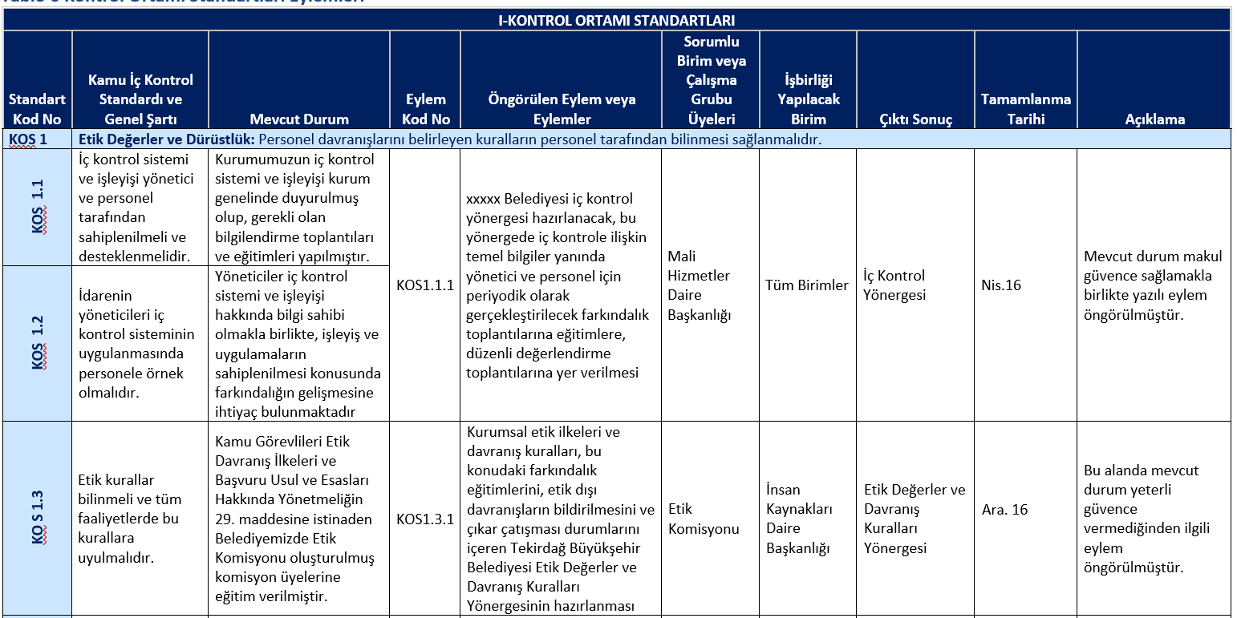

Slide 73
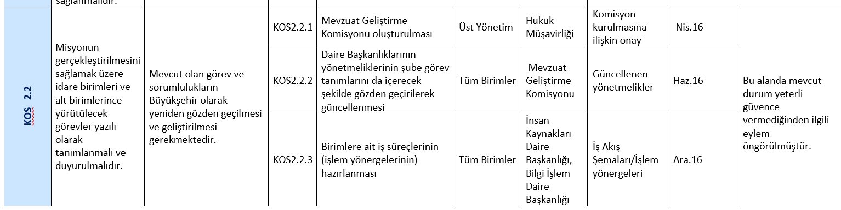
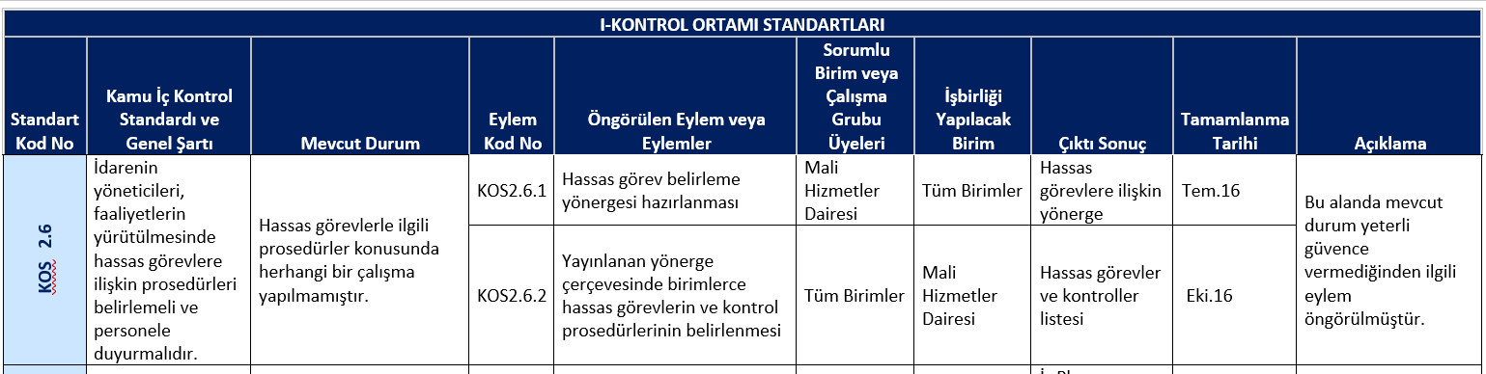

Slide 75
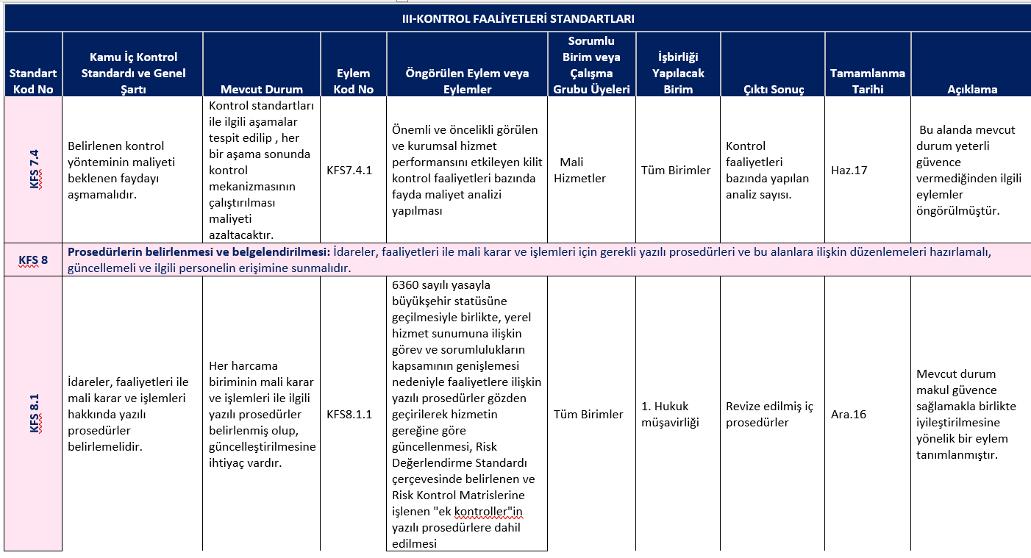

Slide 76
ÖRNEK
KOS 1 | Etik Değerler ve Dürüstlük: Personel davranışlarını belirleyen kuralların personel tarafından bilinmesi sağlanmalıdır. | Temel Sorunlar | Mevcut Durum (Kurumsal Uygulamalar/Düzenlemeler) | Öngörülen Eylem veya Eylemler | Çıktı/ Sonuç | Açıklama
Genel Şartlar | İç kontrol sistemi ve işleyişi yönetici ve personel tarafından sahiplenilmeli ve desteklenmelidir. | İç kontrol hakkında yeterli bilgi ve farkındalık yok. İç kontrole ilişkin rol ve sorumluluklar açık değil. İç Kontrol Standartlarına Uyum Eylem planı hazırlanmadı. | İç Kontrol İzleme ve Yönlendirme Kurulu oluşturuldu. | İç Kontrol Standartlarına Uyum Genelgesi yayımlanmalıdır Bu Genelgede birim yöneticilerinin rol ve sorumlulukları, izleme ve raporlama esas ve usullerine yer verilmelidir. İç Kontrol Standartlarına Uyum Eylem Planı hazırlanmalıdır. | Genelge Eylem Planı
 | İdarenin yöneticileri iç kontrol sisteminin uygulanmasında personele örnek olmalıdır.

Slide 77
RİSK KONTROL EYLEM PLANI

Slide 78

Risk Nedir?
Risk genel olarak hedeflere ulaşılması üzerinde olumsuz etkisi olacak bir olayın meydana gelme ihtimalidir.
Risk;
  Kurumun hizmet sunmasını engelleyecek veya hizmetin hızını, kalitesini düşürecek,
  Halkın kuruma olan güvenini sarsabilecek,
  Yolsuzluk yapılmasına meydan verecek,
  Faaliyetlerin mevzuata aykırı yürütülmesine neden olabilecek,
  Kaynak kaybına neden olabilecek
her türlü olayın meydana gelme ihtimali olarak belirlenebilir.
Notes:
Günlük hayatta
Risk almak
Riske girmek
Risk taşımak
Riskli olmak
Riske maruz kalmak ifadelerini kullanırız.

Slide 79
Risk Yönetimi nedir?
Gerçekleşme olasılığı olan ve gerçekleştiğinde idarenin amaç ve hedeflerine ulaşmasını etkileyebileceği değerlendirilen olay ya da durumların tanımlanması, değerlendirilmesi ve bunlara uygun cevapların verilmesi ile bu temelde yürütülen tüm faaliyetler Risk Yönetiminin konusunu oluşturur.

Slide 80
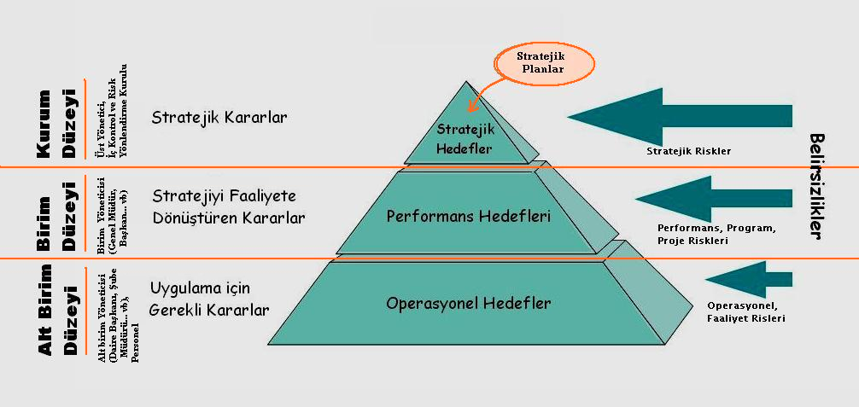
Risk Düzeyleri

Slide 81
Stratejik / Operasyonel riskler
Konumuz operasyonel riskler
Stratejik Plan
(amaç ve hedefler)
Stratejik Riskler
Kurumsal Risk Yönetimi
İç Kontrol
(faaliyetler ve süreçler)
Operasyonel Riskler
Risk Değerlendirme
&
Kontrol Faaliyetleri

Slide 82
Risk Yönetimi çalışmasına başlarken
Kontrol ortamı geliştirilmelidir.
Birimlerin ve alt birimlerin ayrıntılı görev tanımları yapılmış olmalıdır.
Görev tanımlarından yola çıkılarak, birim ve alt birim düzeyinde yıllık iş planları hazırlanmış olmalıdır. (stretejik plan ve performans programında açıklanan amaç ve hedefler, faaliyetler ve projeler dikkate alınmalıdır)
İş planlarından yola çıkılarak, iş süreçlerini gösteren işlem yönergeleri hazırlanmış olmalıdır.
İş akış şemaları oluşturulmalıdır.

Slide 83
Risk Değerlendirme?
HEDEF
ETKİ
OLASILIK
RİSK
X =
RİSK
KONTROL
FAALİYETLERİ
KABUL EDİLEBİLİR
RİSK
- =

Slide 84
Risk haritası
Bir sürecin riskleri, etki ve olasılık değerlerine göre aşağıdaki gibi bir grafikte gösterilir.
RİSK ÖLÇEĞİ
OLASILIK | 5 | 5 | 10 | 15 | 20 | 25 |  | düşük risk seviyesi: 1-4 | Kabul edilebilir risk
 | 4 | 4 | 8 | 12 | 16 | 20 |  | orta risk seviyesi: 5-10 | Kabul edilemez risk
 | 3 | 3 | 6 | 9 | 12 | 15 |  | yüksel risk seviyesi: 11-25 | Kabul edilemez risk
 | 2 | 2 | 4 | 6 | 8 | 10
 | 1 | 1 | 2 | 3 | 4 | 5 |  | Risk iştahı: 4
 |  | 1 | 2 | 3 | 4 | 5
 | ETKİ

Slide 85
Risklerin yönetilmesi
Etki | Risk Yönetimi Önlemleri
Yüksek | Riski yönet ve gözlemle | Riskler yönetilmeli ve gözetim altında tutulmalıdır | Geniş kapsamlı risk yönetimi gereklidir
Orta | Riskler gözetim altında olmak kaydıyla kabul edilebilir | Risk, yönetim faaliyetlerine değecek düzeydedir. | Riskler yönetilmeli ve gözetim altında tutulmalıdır
Düşük | Riski kabul et | Riskler gözetim altında olmak kaydıyla kabul edilebilir | Riski yönet ve gözlemle
Olasılık | Düşük | Orta | Yüksek

Slide 86
Risk İştahı
Risklerin değerlendirilmesi aşamasına geçilmeden önce risk iştahı, düşük risk, orta düzey risk, yüksek risk aralıkları belirlenmiş olmalıdır.
Risk İştahı; idarenin amaçları doğrultusunda kabul etmeye (tolere etmeye/maruz kalmaya/önlem almamaya) hazır olduğu en yüksek risk düzeyidir.
Risk iştahı kavramı, bu düzeyin üzerindeki risklerin kabul edilemeyeceğini ve önlem alınması gerektiğini ifade eder.
Risk iştahı, Risk Yönetimi Stratejisi çerçevesinde, kurum/birim/alt birim düzeylerinde yukarıdan aşağıya doğru belirlenir.
İdarenin kurum düzeyinde belirlenen risk iştahı sınırları içinde kalınması şartıyla birimler/alt birimler tarafından farklı iştah düzeylerinin belirlenmesi mümkündür.
Çok risk almak kadar, az risk almak da başarısızlığa neden olabilir. Risk iştahının düşük olması güvenilir bir yönetim tekniği olarak görülse de yaratıcılık, yenilikçilik (inovasyon) ve fırsatlardan yararlanma konusunda idareyi sınırlayabilir

Slide 87
Risklere Cevap Verilmesi
Risklere cevap verilmesi, tespit edilen ve risk iştahının üstünde kalan risklere verilecek yanıtın ne olacağının belirlenmesidir.
Risklere cevap vermenin amacı, riskin olasılığını ve/veya etkisini azaltarak öngörülen hedefe en etkin bir şekilde ulaşmaktır.
Riske Cevap Verme Yöntemleri
Kabul Etmek
Devretmek
Kaçınmak
Kontrol Etmek

Slide 88
Neden risk yönetimi? (1)
Mevzuat:
  Standart: 6. Risklerin belirlenmesi ve değerlendirilmesi
  İdareler, sistemli bir şekilde analizler yaparak amaç ve hedeflerinin gerçekleşmesini engelleyebilecek iç ve dış riskleri tanımlayarak değerlendirmeli ve alınacak önlemleri belirlemelidir.
  Bu standart için gerekli genel şartlar:
    6.1. İdareler, her yıl sistemli bir şekilde amaç ve hedeflerine yönelik riskleri belirlemelidir.
    6.2. Risklerin gerçekleşme olasılığı ve muhtemel etkileri yılda en az bir kez analiz edilmelidir.
    6.3. Risklere karşı alınacak önlemler belirlenerek eylem planları oluşturulmalıdır.

Slide 89

Neden risk yönetimi? (2)
Çünkü;
Stratejik amaç ve hedeflerimizi başarmak istiyoruz.
Stratejik amaç ve hedeflerimize yürüttüğümüz faaliyetlerle ilerliyoruz.
Faaliyetlerimizi yürütürken risklerimizi biliyor ve yönetiyor muyuz?
Stratejik hedef ve göstergelere ulaşmamızın garantisi var mı?
Hedeflerimiz varsa risklerimiz de vardır…

Slide 90
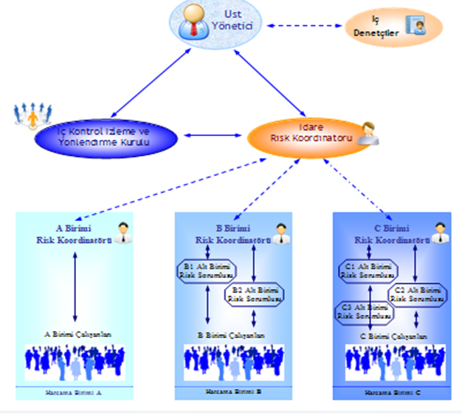
Risk yönetiminde roller ve sorumluluklar

Slide 91
Risk yönetiminde rol ve sorumluluklar
Üst Yöneticinin Görev ve Sorumlulukları
Risk Yönetimi Sisteminin kurulmasından ve işleyişinin gözetilmesinden birinci derecede sorumlu ve yetkilidir.
İKİYK’nun Görev ve Sorumlulukları
Risk yönetimi süreçlerinin etkili işleyip işlemediğini ve risk eylem planlarının uygulanma derecesini takip ederek risklerde gelinen durumu değerlendirir ve Genel Müdüre raporlar.
Risk Koordinatörünün görev ve sorumlulukları
Konsolide Risk Raporunu hazırlar; bu raporu İç Kontrol İzleme ve Yönlendirme Kuruluna ve Genel Müdüre sunar.
Notes:
Günlük hayatta
Risk almak
Riske girmek
Risk taşımak
Riskli olmak
Riske maruz kalmak ifadelerini kullanırız.

Slide 92
Risk yönetiminde rol ve sorumluluklar
Birim Risk Koordinatörünün görev ve sorumlulukları
Birim risklerinin değerlendirilmesini koordine eder, risk kayıtlarını ve ilgili raporları gözden geçirir ve birim yöneticisinin de onayını alarak Genel Müdürlük Risk Koordinatörüne raporlar.
Şube Risk Koordinatörünün Görev ve Sorumlulukları
Şube düzeyindeki risklerin tespit edilmesi, değerlendirilmesi, cevap verilmesi, gözden geçirilmesi ve raporlanması görevlerinin yerine getirilmesini koordine eder.
Çalışanların görev ve sorumlulukları şunlardır;
Yeni ortaya çıkan ve değişen riskleri tanımlar ve bunlara cevap vermek yoluyla birimlerinde risk yönetimi süreçlerine doğrudan katkıda bulunur.
Notes:
Günlük hayatta
Risk almak
Riske girmek
Risk taşımak
Riskli olmak
Riske maruz kalmak ifadelerini kullanırız.

Slide 93
Risk yönetiminde rol ve sorumluluklar
Strateji Geliştirme Dairesi Başkanlığının görev ve sorumlulukları
Genel Müdürlükte risk yönetimine ilişkin çalışmaları koordine eder ve risk yönetiminin etkinliğini de değerlendirerek belirli dönemler halinde İç Kontrol İzleme ve Yönlendirme Kuruluna rapor sunar.
Tüm birimlere teknik destek ve rehberlik hizmeti verir.
Risk yönetimine ilişkin eğitim ihtiyaçlarını belirler, eğitim faaliyetlerini koordine eder ve yürütür.
Mali iş ve işlemlere ilişkin riskli görülen alanlarda ön mali kontrole ilişkin düzenlemeler yaparak Genel Müdürün Olur’u ile uygulamaya konulmasını sağlar.
Mali iş ve işlemlerle ilgili riskli görülen alanlarda toplantı, rehber, kılavuz, genelge, yönerge, talimat vb. yönlendirici kontrol faaliyetleri tasarlayarak uygulanmasını sağlar.

Slide 94
Risk Değerlendirmede Uygulanacak Yöntem

Slide 95
Risk yönetimi uygulama adımları
Süreçler
Riskler
Mevcut Kontroller
Risklerin tespit et
Ne olabilir?
Nasıl olabilir?
Risklerin değerlendir
Olasılığın ve etkinin belirlenmesi
Risk seviyesinin belirlenmesi
  Risklerin önceliklendirilmesi
Mevcut kontrolleri incele ve değerlendir.
Süreçleri çıkar
Bu seviye kabul edilebilir mi?
Evet
İzle ve Gözden geçir
Hayır
Evet
Riskleri yeniden tespit et ve değerlendir
Eylem Planlarını oluştur
Fayda ve maliyetleri değerlendir
Kaçın
Bu seviye kabul edilebilir mi?
Risklere cevap
ver
Bir kısmını/ tümünü paylaş
İyileştirme stratejileri öner
Etkisini/olasılığını azalt (ek kontroller)
İyileştirme stratejileri seç
(Yönetici)
Kabullen
Hayır

Slide 96
1. AŞAMA: RİSK DEĞERLENDİRME ÇALIŞMASI YAPILACAK FAALİYETLERİN BELİRLENMESİ
Faaliyet: Stratejik planda ortaya konulan amaç ve hedeflere ulaşmak için yürütülen işler
Birimlerin temel faaliyetleri belirlenir.
  Performans Programında yer alan faaliyetler
  Performans programında yer almasa da birimlerin hizmet üretme sürecinde önemli görülen faaliyetler
Faaliyet hedefleri yazılır.
Faaliyet risk kontrol matrisinin ilk bölümü doldurulur.

Slide 97
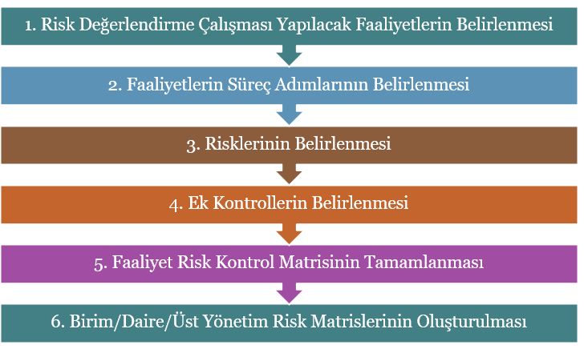

Slide 98
Faaliyet Risk Kontrol Matrisi (1. Bölüm)
BİRİNCİ BÖLÜM | Birim Adı
 | Alt Birimin adı
 | Faaliyetin adı
 | Faaliyetin hedefi
 | İlgili Stratejik Amaç
 | İlgili Stratejik Hedef
 | İlgili Performans Hedefi
 | İlgili Performans Göstergesi

Slide 99
2. AŞAMA: FAALİYETLERİN SÜREÇ ADIMLARININ BELİRLENMESİ
Bir faaliyetin süreç adımları belirlenirken mevzuattan, birimlerin görev ve çalışma yönetmeliklerinden, varsa işlem yönergelerinden/iş akış şemalarından yararlanılır.
Süreçler,
  Temel adımları içermeli
  Aşırı detaylı olmamalı
  Faaliyet sonuçlarını etkileyen adımlar olmalı
Süreç hedefleri (süreç çıktı/sonuçları) belirlenmeli
Faaliyet risk kontrol matrisinin ikinci bölümüne süreçler girilir.

Slide 100
Süreçlerin çıkarılması
1.SÜREÇ GRUBU/BİRİM | DESTEK HİZMETLERİ
1.1 ANA SÜREÇ | İhale ve satın alma
1.1.1 SÜREÇ | Doğrudan Temin Usulüyle Satın Alma Süreci
1.1.1.1. Satın alma memurunca yaklaşık maliyet tespit edilir ve YM cetveli hazırlanır.
1.1.1.3. Gerek duyuluyor ise teknik şartname ve sözleşme tasarısı hazırlanır
1.1.1.4. YM Cetveli ve Onay Belgesi hazırlanır ve harcama yetkilisinin onayına sunulur.
1.1.1.5. Firma(lar)dan teklif istenir.
1.1.1.6. Tekliflere göre Piyasa Fiyat Araştırma Tutanağı / Komisyon Kararı düzenlenir.
1.1.1.7. Sözleşme düzenlenmesi öngörülmüş ise Sözleşmeye Davet Yazısı yazılır.
1.1.1.8. Sözleşme düzenlenmesi öngörülmüş ise Sözleşme harcama yetkilisince imzalanır.
1.1.1.9. Sözleşme öngörülmüş ise Damga Vergisinin ödenmesi sağlanır.
1.1.1.10. Mal ve hizmetin teslimi sonrası Muayene ve Kabul Tutanağı düzenlenir.
1.1.1.11. Kanıtlayıcı belgeler toplanarak ödeme emri belgesi düzenlenir ve harcama yetkilisi tarafından imzalanarak ödenmek üzere SGDB’na gönderilir.
…….
Birim İşlem Yönergesi

Slide 101
Faaliyet Risk Kontrol Matrisi (2. Bölüm)
İKİNCİ BÖLÜM | Sıra No | Süreçler (İş adımları) | Riskler | …
 | 1
 | 2
 | 3
 | 4
 | 5
 | 6
 | ..
 | ..
 | ..

Slide 102
3. AŞAMA: RİSKLERİNİN BELİRLENMESİ
Riskler: öngörülen sonuç veya çıktıya (hedefe) ulaşmamızı olumsuz etkileyebilecek olaylar veya durumlar
Bir süreç adımı için bir ya da birden fazla risk belirlenebilir.
Riske ilişkin varsa mevcut kontroller tespit edilir.
Risk seviyesi belirlenir.

Slide 103

Risk seviyesi
Riskler, etki ve olasılıkları açısından değerlendirilir ve öncelik sırasına koyulur.
  Etki: Risklerin oluşması durumunda ortaya çıkacak sonuçların büyüklüğü ve önemi açısından değerlendirilmesi.
  Olasılık: Risklerin oluşma sıklığı açısından değerlendirilmesi.
RİSK

Slide 104
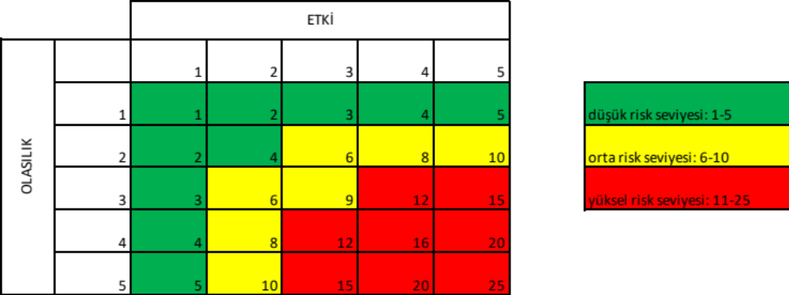
Risk haritası
Bir sürecin riskleri, etki ve olasılık değerlerine göre aşağıdaki gibi bir grafikte gösterilir.

Slide 105
Risklerin tespit edilmesi
Bu sorular riskin tespit edilmesine yardımcı olabilir:
Neler yanlış gidebilir?
Paydaşlarımız kimlerdir ve faaliyetlerimiz üzerindeki olumlu – olumsuz etkileri neler olabilir?
Zayıf olduğumuz alanlar nelerdir?
Usulsüzlük ve yolsuzluk alanları neler olabilir?
Faaliyetlerimiz hangi durum ya da olaylar karşısında aksayabilir?
En kritik bilgi kaynaklarımız nelerdir?
Hangi faaliyet ya da süreçler daha karmaşıktır?
Cezai yaptırımlara maruz kalabileceğimiz durumlar nelerdir?

Slide 106
Risk belirleme örneği
Hedef: Başka bir ildeki toplantıya zamanında ulaşmak
Zamanında ulaşamamak | Risk değildir; hedefin tersinden ifadesidir.
Toplantıyı kaçırmak | Risk değildir; riskin etkisini / sonucunu ifade etmektir
Cep telefonunu unutmak | Risk değildir; hedefin başarılması üzerinde doğrudan etkisi yoktur.
Kötü hava şartları | Risk değildir; riskin nedenini ifade eder.
Uçağı kaçırmak | Risktir; zaman planlaması yapılarak kontrol edilebilir.
Uçak seferinin iptali | Risktir; acil eylem planı oluşturularak kontrol edilebilir.

Slide 107
Satın alma Süreçlerinde Risk Örnekleri
Doğru/ihtiyaç duyulan malın alınmaması
Kötü kalite mal alınması
Piyasa değerinden çok yüksek fiyatla mal alımı
Malın teslim edilmemesi
Ödemenin yapılmaması
Satınalımı yapan personelin fayda sağlaması
Malın garantisinin olmaması, vs.

Slide 108
4. AŞAMA: EK KONTROLLERİN BELİRLENMESİ
Ek kontroller: Riskin seviyesinin düşürülmesi için yapılması gerekenler
  Orta ve yüksek seviyede çıkan riskler için
  Olasılık değeri yüksek olan riskler için olasılığı azaltıcı
  Etki değer yüksek riskler için etkiyi azaltıcı nitelikte
Riskin sorumlusu belirlenir
  Kontrol eylemini gerçekleştirme yetkisine sahip olan görevli (şef, müdür, daire başkanı veya genel müdür)
Ek kontrolün çıktısı ((yönetmelik/yönerge/görev tanımı, donanım/yazılım, kontrol listesi vb.) belirlenir.

Slide 109
Mevcut kontrollerin gözden geçirilmesi ve değerlendirilmesi
Üzerinde çalışılan süreç için tespit edilen riskler bu güne kadar hangi kontroller uygulanarak yönetilmektedir.
  Dış mevzuat hükümleri
  İç mevzuat hükümleri
  Yazılım kontrolleri
  Kontrol listeleri (check-list)
  Sayımlar
  Onaylar
  Komisyon
  …..

Slide 110
Ek Kontrollere örnekler türleri
Karar alma ve onaylama
Görevler ayrılığı
Çift imza yöntemi
Veri mutabakatı
Gözetim prosedürleri
Ön mali kontrol
Muhasebe işlemleriyle ilgili prosedürler
Yolsuzluk ile mücadele prosedürleri
Varlık ve bilgiye erişim
Bilginin belgelendirmesi, arşivlenmesi ve depolanması
Şş sürekliliği planları
Bilgi teknolojilerine ilişkin kontrol faaliyetleri

Slide 111
Hedeflenen çıktı (kontrol aracı)
Öngörülen ek kontrole ilişkin açıklamaların ve uygulama prosedürlerinin yer aldığı iç düzenlemeler
  Üst yönetici onayı
  Yönetim kurulu kararı
  Talimat
  Yönerge
  Genelge
  Kontrol listeleri
  Yazılım geliştirilmesi
  Eğitim planı
  ….

Slide 112
Ek kontroller risk sahibinin onayına tabidir
Riskin sahibi, risk için öngörülen ek kontrollerin alınmasına karar verme yetkisine sahip kişidir. Bu nedenle her kademede yönetici risk sahibi olabilir.
Öngörülen ek kontroller konusunda yetki sahibi olmadığını düşünen yönetici, durumu bir üst yöneticisine raporlamalıdır.
Kendisine raporlama yapılan yönetici de yetkili olmadığını düşünüyor ise bir üst yöneticiye raporlamalıdır.

Slide 113
RİSK BELİRLEME, DEĞERLEME VE ÖNCELİKLENDİRME FORMU
Faaliyet
Süreç adımı
Risk
Riskler | Risk 1: | Risk2:
Mevcut kontroller
Riskin gerçekleşme olasılığı (1-5)
Riskin hedef üzerindeki etkisi (1-5)
Riskin seviyesi / derecesi (Olasılık X Etki)
Ek kontrol Kontroller
Sorumlu
Çıktı
Bitiş tarihi
Açıklama

Slide 114
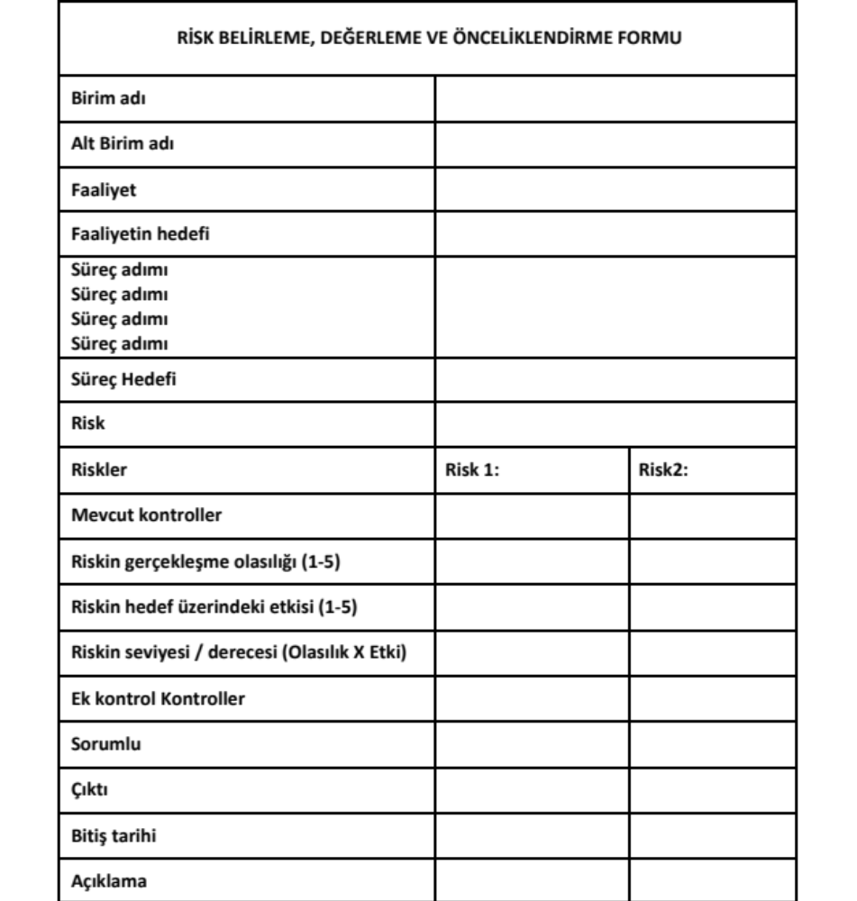

Slide 115
5. AŞAMA: FAALİYET RİSK KONTROL MATRİSİNİN TAMAMLANMASI
Her bir süreç için oluşturulan risk belirleme, değerleme ve önceliklendirme formu bilgileri faaliyet risk kontrol matrisinde birleştirilir.

Slide 116
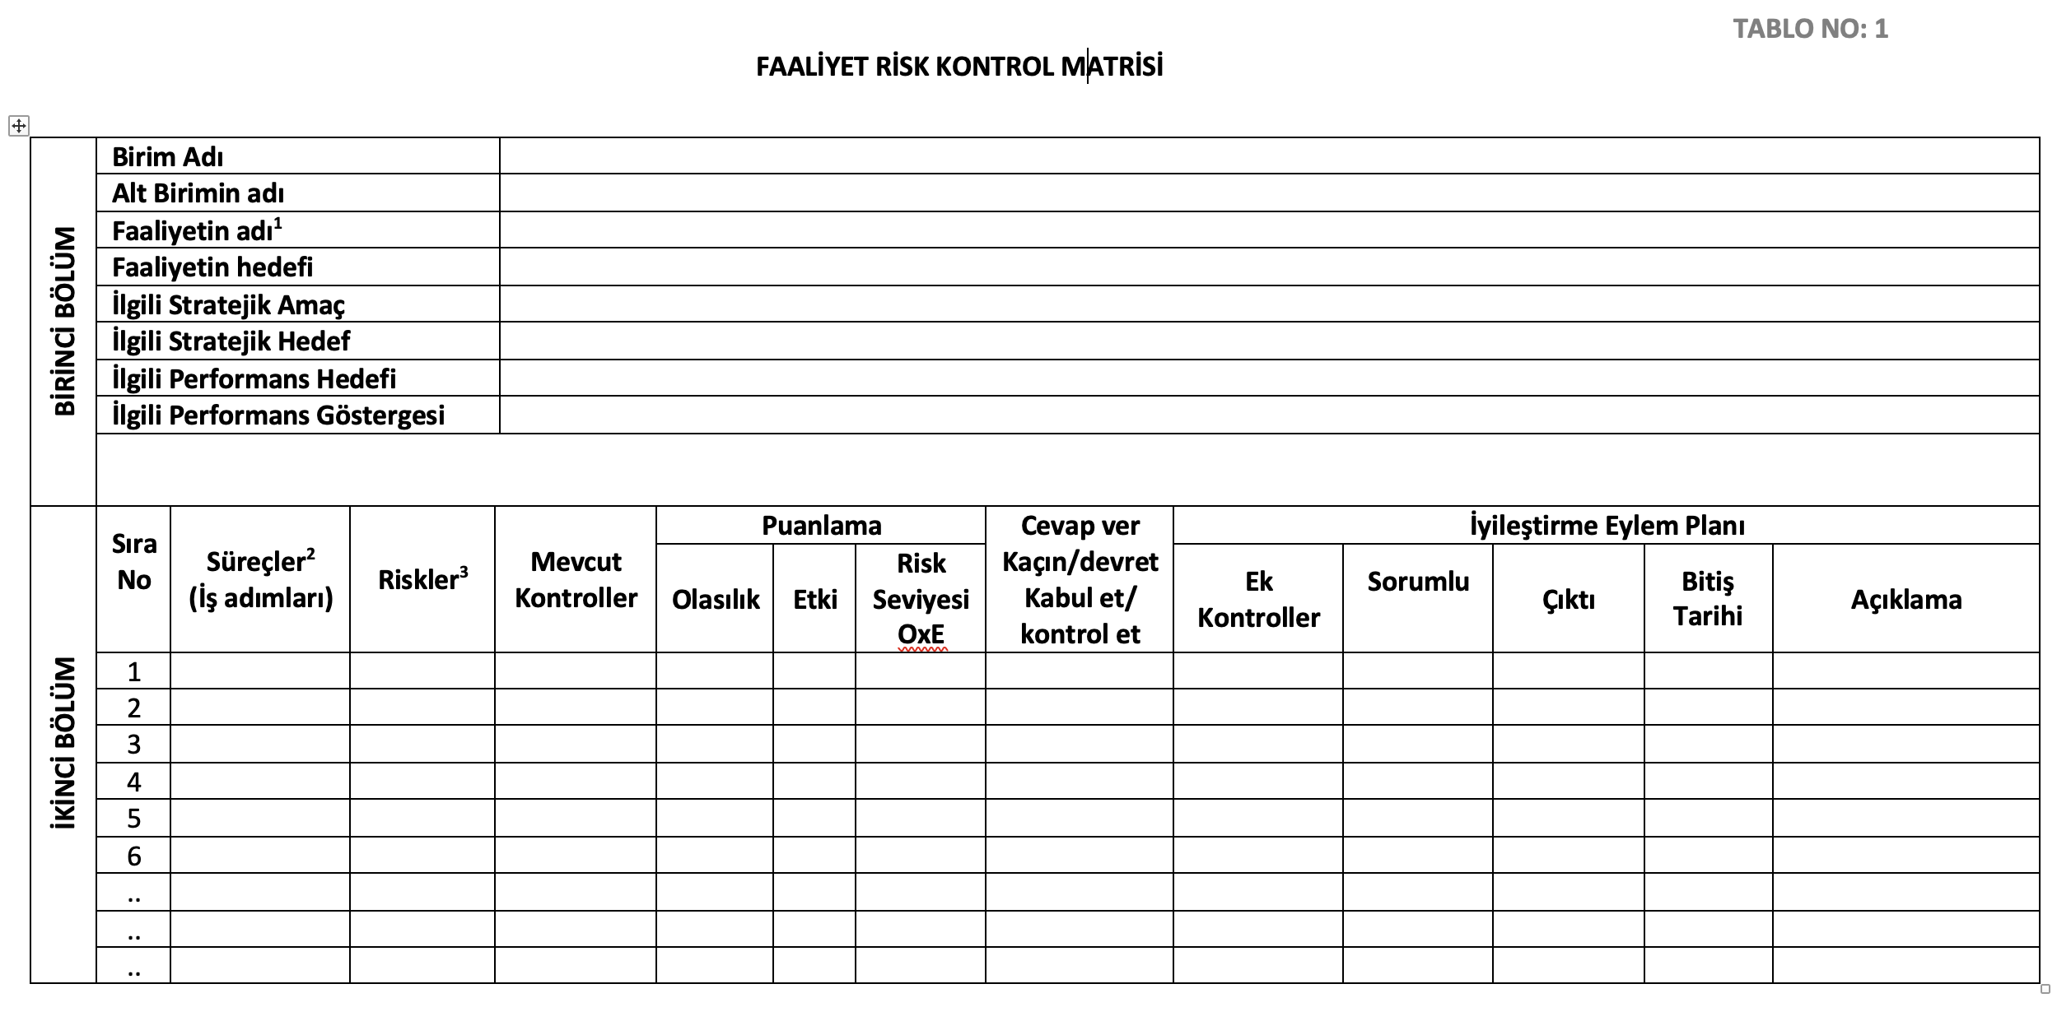

Slide 117
6. AŞAMA: BİRİM/DAİRE/ÜST YÖNETİM RİSK MATRİSLERİNİN OLUŞTURULMASI
Belirlenen sorumlular dikkate alınarak birim/daire/üst yönetim risk matrisleri oluşturulur.

Slide 118
Teşekkürler

